Slide 1

Étude, implantation et cryptanalyse de chiffrements alphabétiques
Tom Chambaretaud Salomé Degré-Quédec Corentin Trouvay
Tutoré par Mme Magali Bardet
29 Mars 2018

Slide 2


Introduction : Pourquoi chiffrer ?
Communication opaque :
fyyfvzjeufwijwwnjwj
- Clé
Attaquez
par derrière
Attaquez
par derrière
+ Clé
fyyfvzjeufwijwwnjwj
fyyfvzjeufwijwwnjwj

Slide 3
Sommaire
Première partie :
→ Deux chiffrements : César et Vigenère
→ Méthode de chiffrement et de déchiffrement
Deuxième partie :
→ Attaques de César
→ Attaques de Vigenère en 2 sous parties
Dernière partie :
→ Problème et solution de la reconnaissance des mots
→ Bilan du projet

Slide 4
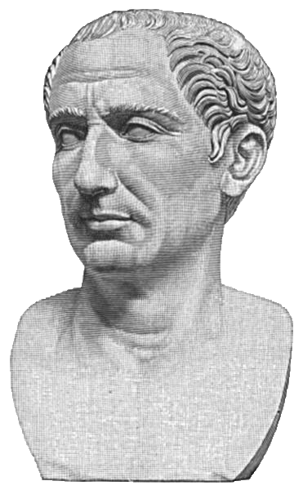
Le chiffrement de César
→ Première utilisation connu en - 50 av J.-C.
→ Décalages de l’alphabet grec pour des stratégies militaires
→ Chiffrement mono-alphabétique
→ Facile à utiliser
→ Marche avec n’importe
quel alphabet

Slide 5
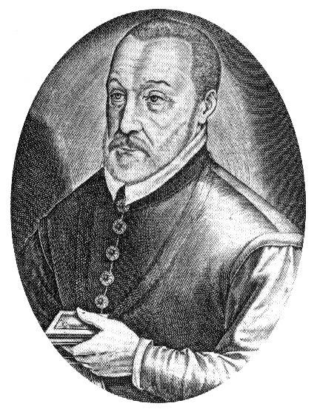
Le chiffrement de Vigenère
→ Présenté par Blaise de Vigenère en 1586
dans « Traité des chiffres »
→ Percé par Friedrich Kasiski en 1863,
première publication
→ Chiffrement poly-alphabétique
→ Peut être utilisé à la main
avec une table de Vigenère
→ Marche avec n’importe
quel alphabet

Slide 6
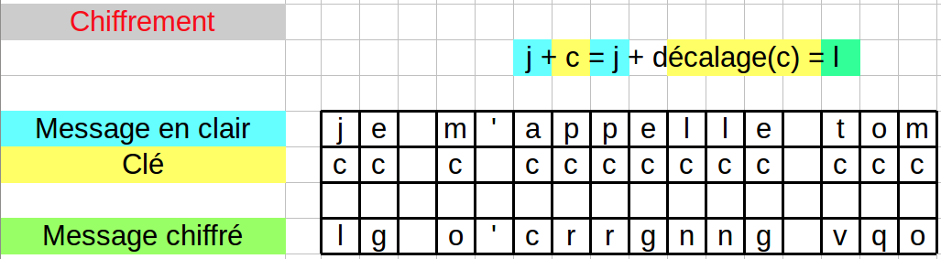
Chiffrement, déchiffrement de César
Le chiffrement de « je m’appelle tom » par la clé 2, soit « c ».
Sans la clé « c », le message reste chiffré.

Slide 7
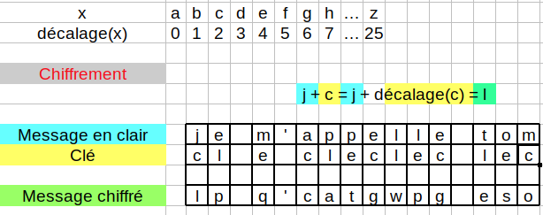
Chiffrement, déchiffrement de Vigenère
Le chiffrement de « je m’appelle tom » par la clé « cle » avec le chiffrement de Vigenère.
On remarque que la lettre « l » n’est pas chiffrée par la même lettre.
De même pour « p », il devient « a », puis « p » devient « t ».

Slide 8
Cryptanalyse
La communication n’est plus opaque :
fyyfvzjeufwijwwnjwj
- Clé
Attaquez
par derrière
Attaquez
par derrière
Attaque
sans clé
+ Clé
fyyfvzjeufwijwwnjwj
Attaquez
par derrière
fyyfvzjeufwijwwnjwj

Slide 9
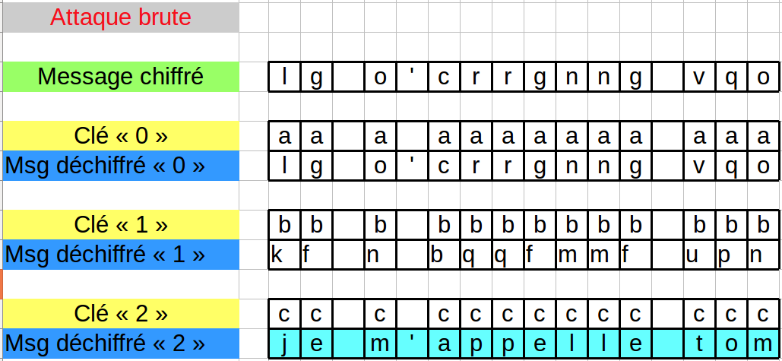
Attaques de César : force brute
Automatisation : il suffit de savoir reconnaître si le résultat existe

Slide 10
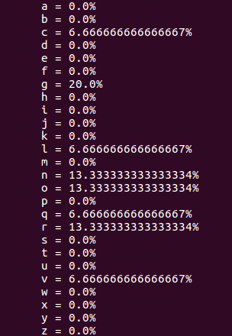


Attaques de César : fréquentielle
Pour attaquer « lgo’crrgnngvqo », on calcule la fréquence d’apparition de chaque lettre, puis on met ça en relation avec les fréquences des lettres de la langue française.
Fréquence des lettres d’un livre en français

Slide 11

Cryptanalyse de Vigenère
Force brute ?
Fréquentielle ?
Nécessité de trouver la longueur de la clé pour
pouvoir se ramener au cas de césar.

Slide 12
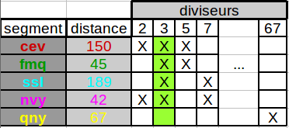
Retrouver longueur de clé : Kasiski
v'cevmfmqsslnikoypop'erbownvyqkrasilctpykpkqkowropcfmqowyeqmxhc,irvinvyqsqnyvrkrrmslmssbwkewgmejtekkmqyvekrgci.cslcyamiqkhczeqcijowdbsldmcbiqnyayrrsrcxxcevmzicxirspysrqzmpohcxsklvcewccesdvccgmwtcdmrsslcqscmakpcc.
→ Soit la longueur de clé = 3

Slide 13
Attaque de Vigenère : Suite
→ On découpe donc en 3 sous textes :
v'cevmfmqsslnikoypop'erbownvyqkrasilctpykpkqkowropcfmqowyeqmxhc,irvinvyqsqnyvrkrrmslmssbwkewgmejtekkmqyvekrgci.cslcyamiqkhczeqcijowdbsldmcbiqnyayrrsrcxxcevmzicxirspysrqzmpohcxsklvcewccesdvccgmwtcdmrsslcqscmakpcc.
→ s_t1 : vefsnooeovkscykoofoex,vvsykmmbemtkykcccmkzcobdbnysxe
zxsszoxlecdcwdscckc
→ s_t2 : 'vmsiyprwyritkqwpmwqhiiyqvrsswweemvrisyiheiwsmiyrrxviipr
mhsvwevgtmsqmp.
→ s_t3 : cmqlkp'bnqalppkrcqymcrnqnrrlskgjkqeg.laqcqjdlcqarccmcryqp
ckccscmcrlsac

Slide 14
Attaque de Vigenère :
Indice de coïncidence mutuel
s_t1 : vefsnooeovkscykoofoex,vvsykmmbemtkykcccmkzcobdbnysxe
zxsszoxlecdcwdscckc
s_t2 : 'vmsiyprwyritkqwpmwqhiiyqvrsswweemvrisyiheiwsmiyrrxviipr
mhsvwevgtmsqmp.
s_t3 : cmqlkp'bnqalppkrcqymcrnqnrrlskgjkqeg.laqcqjdlcqarccmcryqp
ckccscmcrlsac
MIc(1,2) -> d2 = 6 ; MIc(1,3) -> d3 = 12 Pour vérification : MIc(2,3) -> 6.
1ere lettre : a = 0
2e lettre : 1ere lettre – décalage 2e = 20
3e lettre : 1e lettre – décalage 3e = 14
Décalages entre les lettres [0,20,14] soit clé de décalage : auo
→ Il ne reste plus qu’à tester les différentes possibilités en incrémentant la première lettre de la clé théorique.

Slide 15
Problème de reconnaissance des mots
Message chiffré sans espace : « tik'ktnopjoxmw. »
Déchiffré : « jem’appelletom. »
Ce qui empêche la reconnaissance automatique à l’aide d’un dictionnaire
On doit donc trouver le moyen de redécouper le texte avec ses espaces.

Slide 16
La fonction de redécoupage
Problème insoluble :
Entrée : « Bonjourtoi » → « Bon jour toi » ou « Bonjour toi » ?
Système de scoring
Pour chaque cas possible de redécoupage sur une fenêtre de 20 caractères, on détermine un score selon le nombre de mots reconnus par le dictionnaire.
Le meilleur score correspond à la meilleure version de la configuration du scoring.

Slide 17
Bilan du Projet
Difficulté liée à l’encodage des caractères
Difficulté à la compréhension de l’indice mutuel
Difficulté à l’utilisation de GIT
Découverte de la cryptanalyse
Travail de groupe à 3
Utilisation de Python 3 et Tkinter
Utilisation de Git et de Latex

Slide 18
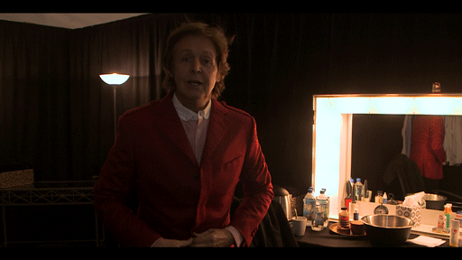
Démonstration

